Slide 1

государственное учреждение Ярославской области «Семибратовский детский дом “Центр Духовного Возрождения”»
служба медиации

Slide 2
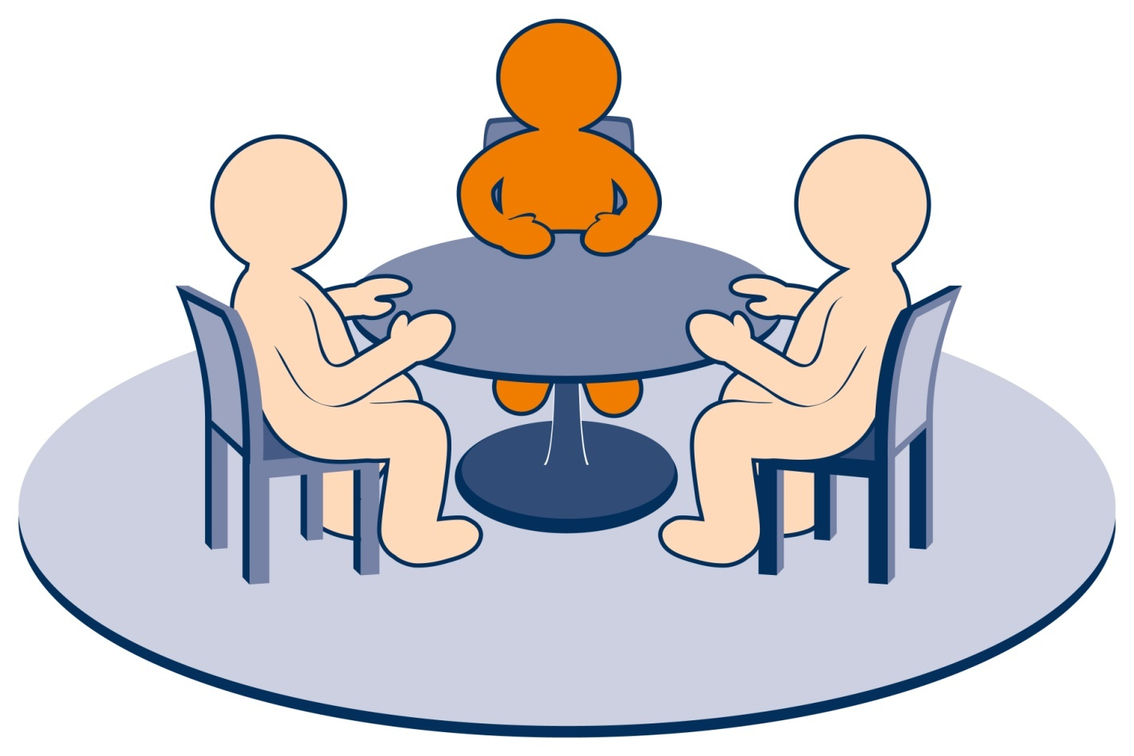
Восстановительная медиация в детском доме ????
Это работает???
Это возможно???
НЕТ, ЭТО ПРОСТО НЕОБХОДИМО!!!!

Slide 3
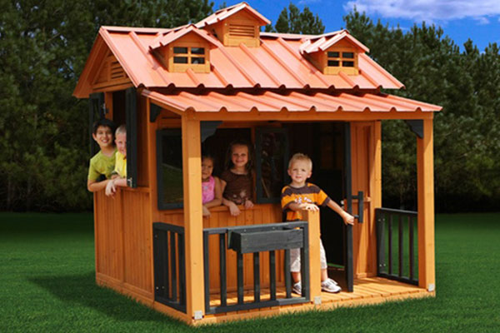
Как меняется детский дом, если Вы используете восстановительные практики в работе с конфликтными ситуациями?
Давайте посмотрим на всех участников

Slide 4

воспитанник
Я учусь понимать себя, свои чувства и эмоции…
Я учусь понимать других, оказывается они тоже переживают…
Я беру ответственность за свои поступки – ОКАЗЫВАЕТСЯ ЭТО ЗДОРОВО!
Я умею жить в мире с другими…
Я не доверяю людям!
Я не понимаю , что со мной…(какие эмоции я испытываю, почему я так себя веду?)
Я не знаю как поступить в конфликтной ситуации – лучше буду все отрицать, ЭТО ОНИ ВИНОВАТЫ!
Я не знаю как жить в этом сложном мире!

Slide 5

Если я чувствую себя обиженным…
Если с поссорился с …
Если я чувствую себя отверженным …
Если я не знаю как выбраться из конфликта …
Я знаю где мне помогут со всем разобраться и сохранить мир

Slide 6

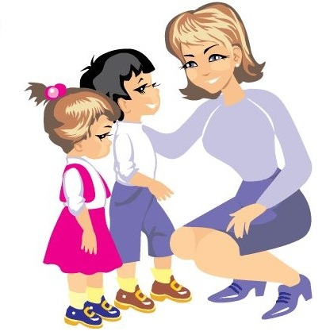
педагог
Я - педагог, поэтому знаю как правильно …
Главное - отношения взаимного доверия и сотрудничества.
Я сказал – ты сделал!!!
интерес к мнениям, состояниям, ценностям воспитанника, а также их принятие
Я хочу работать в дружном коллективе и ладить с коллегами
Я соответсвую стандарту современного педагога
Я умею ладить с коллегами

Slide 7

Если у меня или моих подопечных трудности из-за конфликтной ситуации …
Я знаю где мне помогут со всем разобраться и сохранить мир

Slide 8

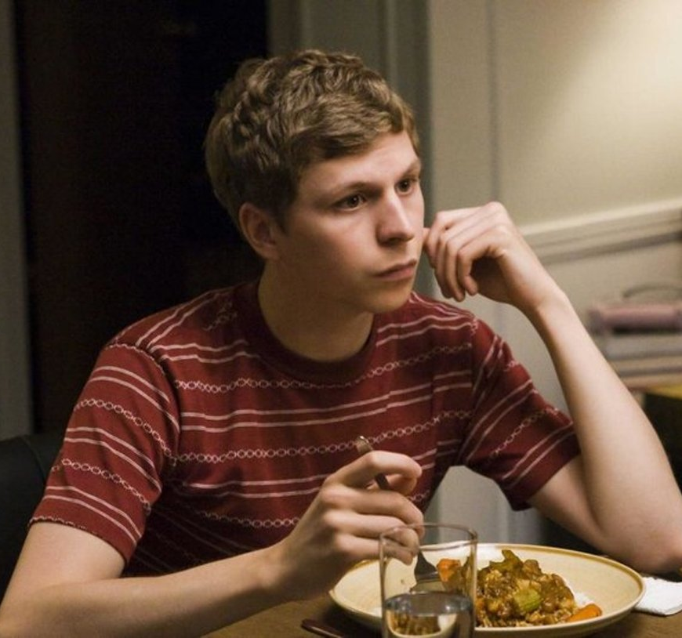
выпускник
Я одинок в этом мире
Я умею успешно преодолевать все препятствия и кризисы…
Я не знаю как наладить отношения с родственниками…
Я не умею ладить с соседями

Slide 9

Если мне трудно начать самостоятельную жизнь, у меня сплошные конфликты …
Я знаю где мне помогут со всем разобраться и сохранить мир

Slide 10
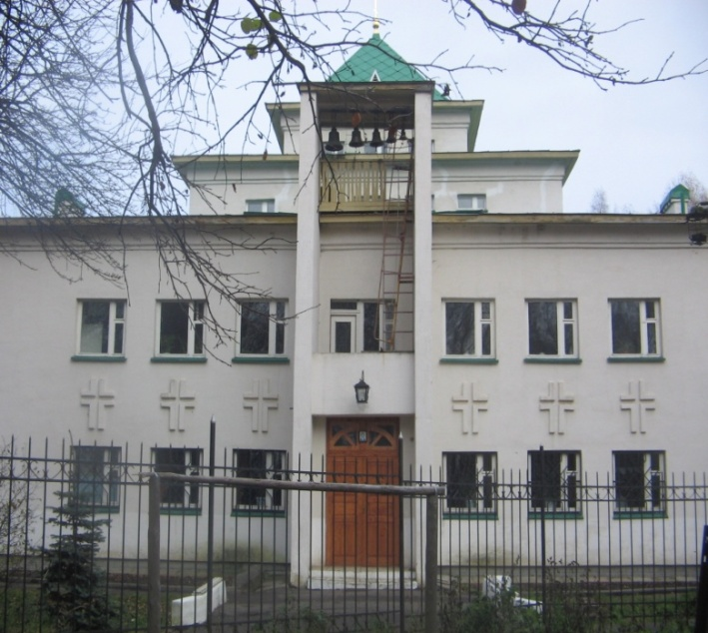
Если Я – воспитанник, педагог, выпускник – попаду в сложную ситуацию, то могу обратиться в службу медиации ГУ ЯО детского дома ЦДВ
Мне обязательно помогут!

